Slide 1
Собака выла… (по рассказу Л.Н. Андреева «Кусака»)
Учитель русского языка и литературы
Ефименко Н.В.

Slide 2
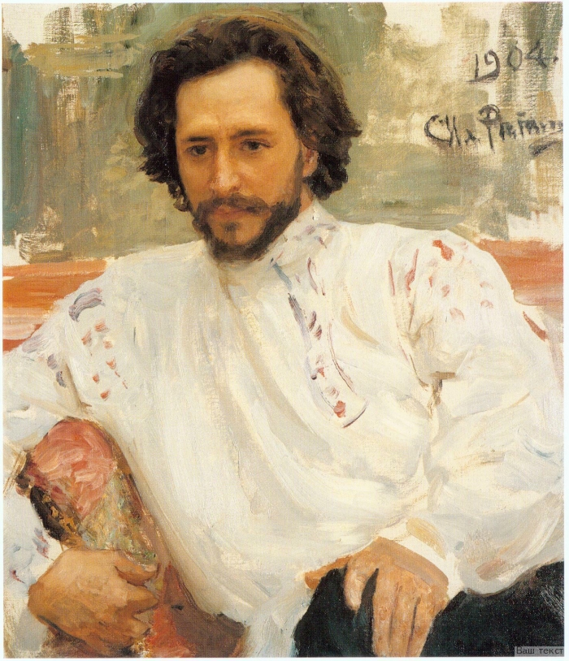
Леонид Николаевич Андреев
(1871-1919)

Slide 3
«В рассказе «Кусака» героем является собака, ибо всё живое имеет душу, всё живое страдает одними и теми же страданиями и в великом безличии и равенстве сливается воедино перед грозными силами жизни»
Л.Н. Андреев

Slide 4
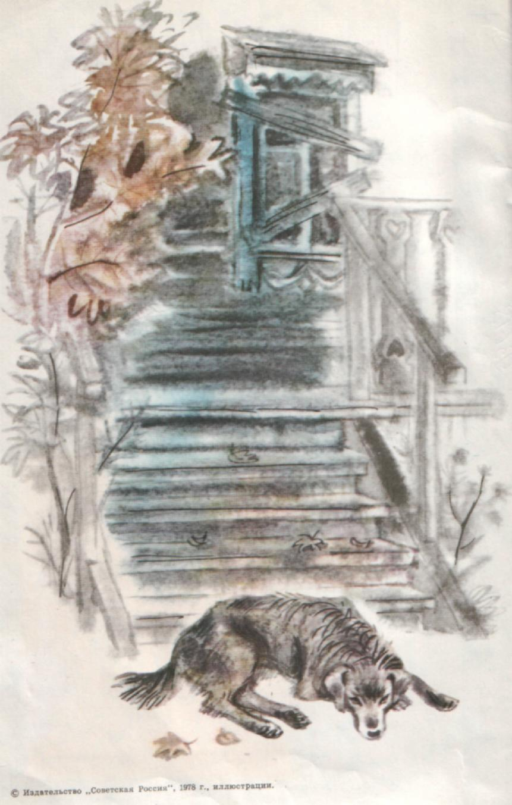
«Она никому не принадлежала; у неё не было собственного имени, и никто не мог бы сказать, где находилась она во всю свою долгую морозную зиму и чем кормилась»

Slide 5
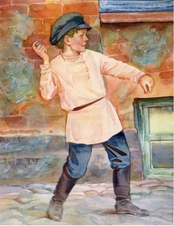
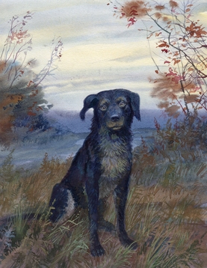

Slide 6
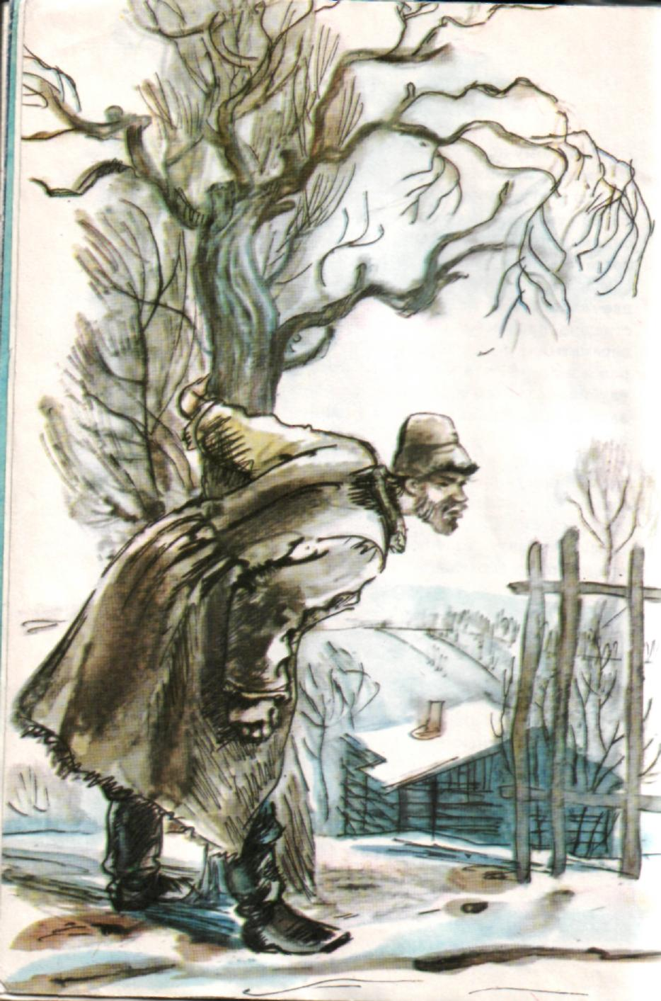
«Только один раз её пожалели и приласкали…»

Slide 7
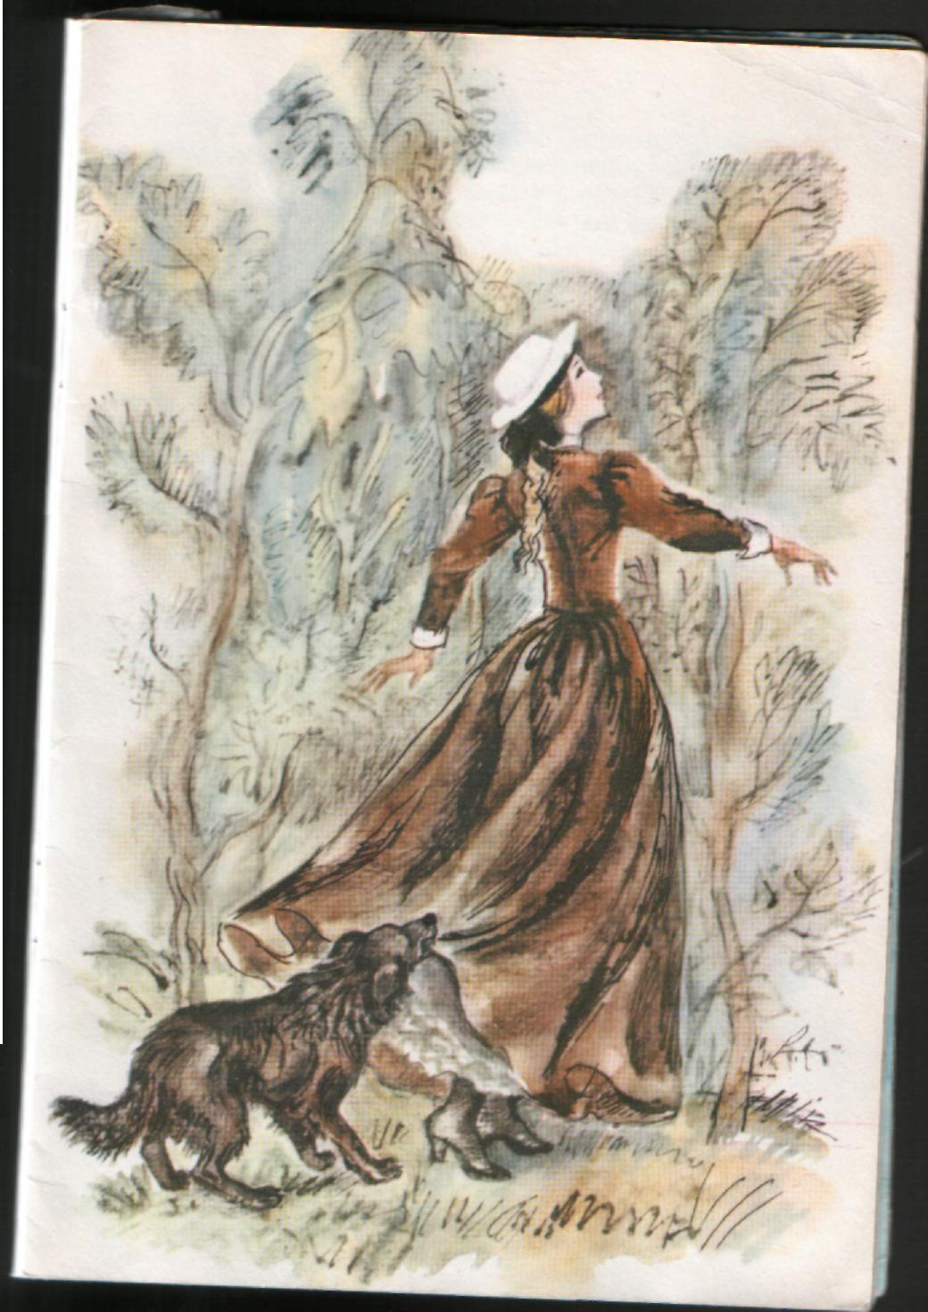
«…яростно вцепилась в раздувавшийся подол платья, рванула и так же беззвучно скрылась в густых кустах крыжовника и смородины»

Slide 8
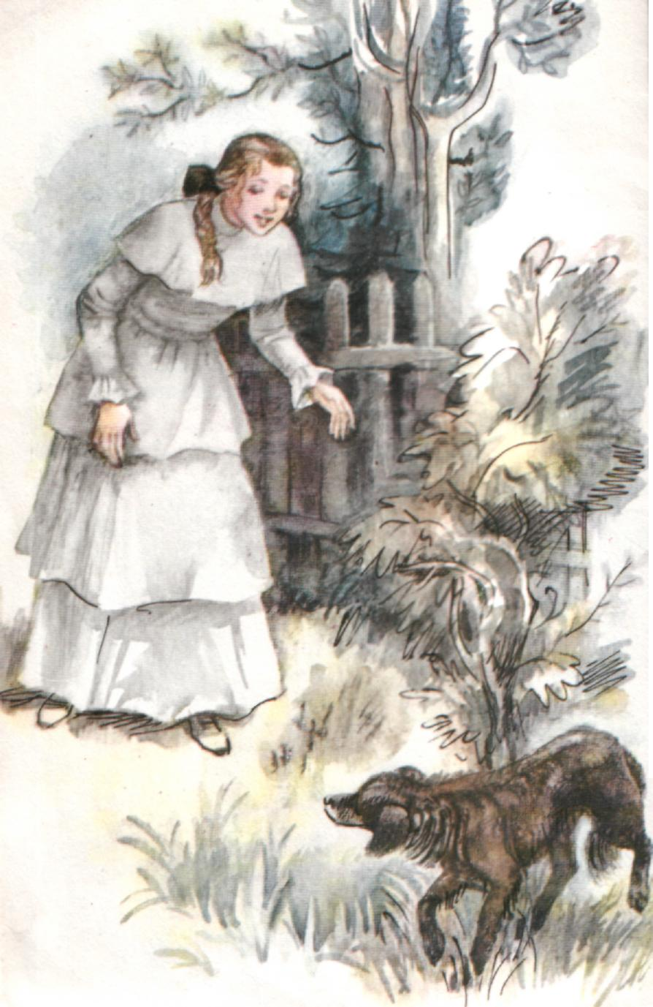
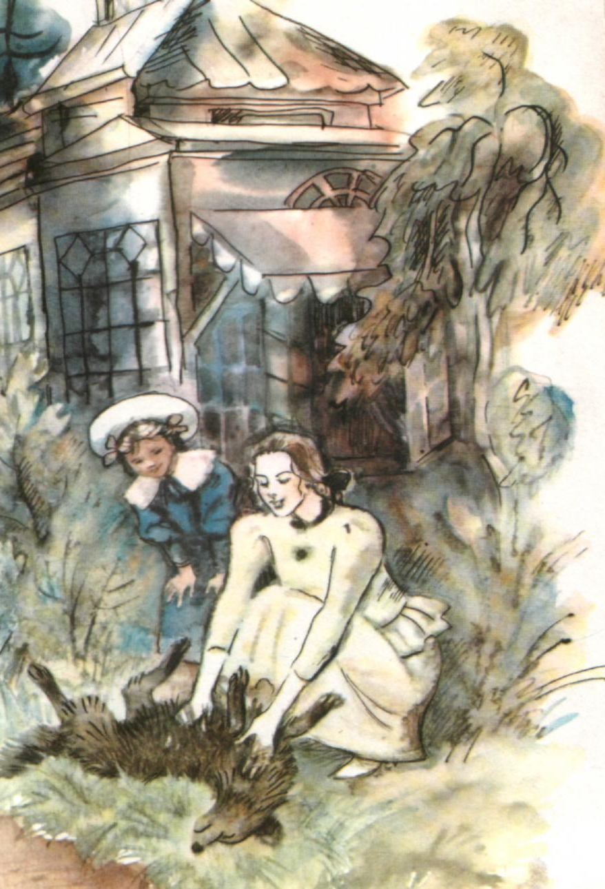

Slide 9
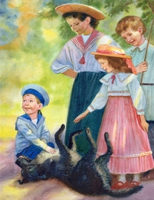
«Всею собачьей душою расцвела Кусака…»

Slide 10
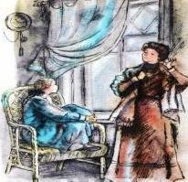
«…А Кусаку придётся оставить. Бог с ней!»

Slide 11
...Чтобы понять, есть ли у животных душа, надо самому иметь душу.
Альберт Швейцер

Slide 12
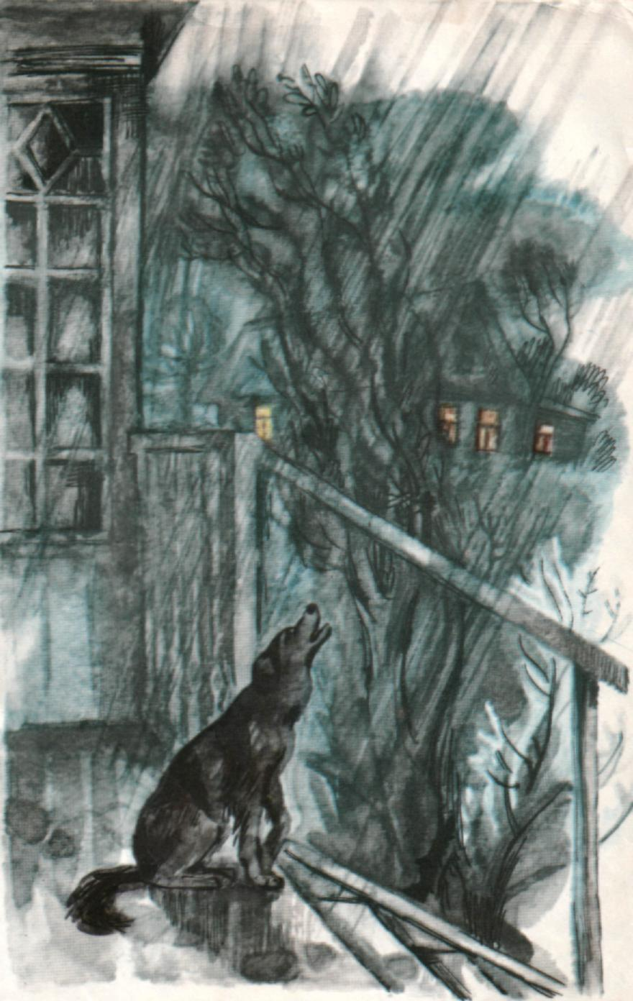
«… Собака выла – ровно, настойчиво и безнадёжно спокойно.
Собака выла».

